Slide 1
Stratégie de communication et de mobilisation de ressources
Présentation décembre 2020
Communiquer
Comprendre
Planifier
Créer
Mesurer

Slide 2
Rappel: le cycle de la communication
Communiquer
Déployer la campagne
Comprendre
Rencontrer les partenaires /publics du PNUD et les écouter pour établir un diagnostique
Planifier
Déterminer les différents publics
Créer
Concevoir les messages
Déterminer les lacunes et les objectifs de la communication en lien avec les missions et objectifs de l’organisation et les différents programmes
Choisir les outils pertinents en fonction des cibles et du budget
Elaborer un plan d’action avec des étapes et des échéances
Développer des visuels et des contenus pour toutes les plateformes retenues
Mesurer
Mesurer et évaluer les résultats
Ajuster les actions des communication
Produire un rapport d’activités

Slide 3

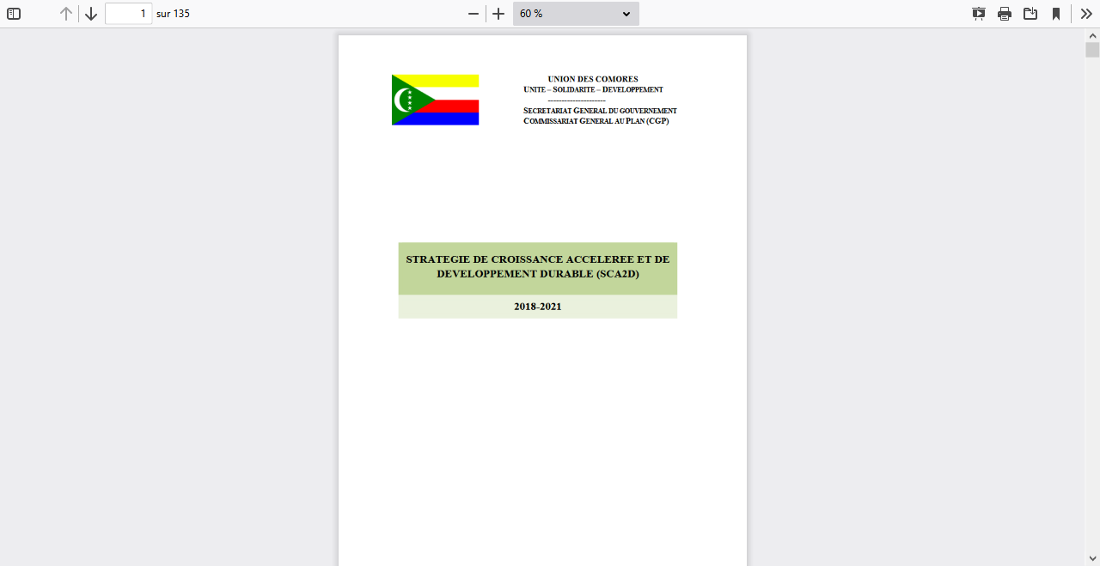
Contexte: la communication dans les documents
Stratégie de croissance accélérée et de développement durable (SCA2D)
Plan-cadre des Nations Unies pour l’aide au développement (PNUAD)
plan stratégique 2018-2021 du PNUD au niveau mondial
#NextGenUNDP

Slide 4

Contexte: La communication, un levier essentiel dans les différents rôles du PNUD
La communication n’est pas accessoire ou secondaire mais permet au PNUD de jouer ses différents rôles :
fédération et intégration
Opérationnalisation/mise en oeuvre
promotion de la coopération Sud-Sud et la coopération triangulaire
partenaire de la la société civile
partenaire du secteur privé
partenaire d’institutions financières internationals
administration du Fonds d’équipement des Nations Unies (FENU) et du Programme des Volontaires des Nations Unies

Slide 5
Contexte: analyse de la communication du PNUD/Comores
Forces
Forte notorité de l'organization
Faiblesses
Notoriété mais pas precise: le PNUD est connu mais confusion avec l'ensemble du SNU
Menaces
Opportunités
Ancrage dans les îles
Insuffisance dans la communication des activités qui ont lieu dans les îles
Grande organization avec un personnel en nombre
Insuffisance de la communication avec le personnel pour qu'il connaisse les projets et programme et puisse en devenir le porte parole
Usage des réseaux sociaux par le PNUD et ses partenaires aux Comores
Membre d'un groupe de communication (UNCG)
Efforts pour renforcer la communication interne (sondages, emails RH dans le context de la COVID-19…)
Insuffisance de la communication avec les médias internationaux
Les nombreux projets mis en place par le PNUD peuvent faire l'objet de communication spécifique qui renforceront l'image de l'organisation en mettant en avant les partenaires
Une culture de l'innovation permet l'introduction de nouveaux modes de communication
Existance d'une association du personnel comme porte-parole des besoins du personnel
Sentiment des partenaires SNU qu'on ne parle que du PNUD et non pas des autres agences des Nations Unies
Risque d'éparpillement de la communication et de confusion des messages (existance de compte projets par exemple et de stratégies par projet)
Communication peu orientée vers la mobilization de ressources
L'amélioration de la cmmunication avec le personnel renforcera el sentiment d'appartenance et fera du personnel
Des liens de longue durée et de confiance avec les médias locaux renforcent l’image
Relations fortes et de longue durée avec les partenaires du gouvernement
Le bureau a besoin d’une communication plus cohérente (unie/centralisée) stratégique auprès des partenaires, qui inclut et valorise les membres du personnel et renforce l’image de transparence et d’efficacité sur ses missions clés.

Slide 6

Cartographie des publics du PNUD aux Comores

Slide 7
Cartographie des publics du PNUD: les partenaires locaux
Société civile et ONG locales
Associations de femmes (ex. EFFOICOM)
Associations de jeunes leaders pour la paix
Secteur privé
UCCIA
Gouvernement
Présidence
CCI Ngazidja
Uniqon des banques
Sanduks
Mecks
CCIA Mwali
CCIA Nzouani
MODEC
Parlement
Gouvernement
Secrétaires généraux
Commissaires Généraux & Délégués
Directeurs Généraux
Association de jeunes (Ngo Shawo)
Girls and tech
Femmes et développement
Personnes en situation de handicap
CRDEs
Gouvernorat
Croissant Rouge comorien

Slide 8
Système des Nations Unies
BCR/RCO
OIM
Coopération sud-sud et coopération triangulaire
IBSA
Projet avec le Sénégal sur l'agriculture
Institutions financières internationales et fonds verticaux
FMI
Banque Mondiale
Fonds vert pour le climat (GCF: Green Climate Fund)
Fonds pour l'environnement mondial (GEF: Global Environment Facility)
OMS
UNFPA
OIT/ILO
UNICEF
FAO
UNDSS
UNHCR
ONU-Femmes
Cartographie des publics du PNUD: les partenaires SNU, multilatéraux, fonds verticaux et banque de développement

Slide 9
Représentations diplomatiques
Agences de développement et ONG internationales
AFD
Ambassade de France + Coopération française
USAID
Australian-Aid
Peace Corps
Caritas Comores
Délegation de la Croix-Rouge française
JICA
Ambassade du Japon
Ambassade de Chine
Ambassade de Lybie
Ambassade d'Afrique du Sud
Bureau technique de l'Union européenne
Bureau de liaison de l'Union Africaine
Ambassade de Norvège
Ambassade des Etats-Unis
Ambassade d'Arabie Saoudite
Ambassade de Tanzanie
Ambassade du Soudan
Consulat du Madagascar
Ambassade du Canada
Ambassade de la République de Corée
Ambassade de Tanzanie
Ambassade d'Australie
Ambassade de Grande Bretagne
Consulat honoraore Suisse
Ambassade de Maurice
Ambassade d'Afrique du Sud
Cartographie des publics du PNUD: les partenaires bilatéraux, ONG internationales et agences de développement

Slide 10

Cartographie des publics du PNUD: publics internes
Les publics internes du PNUD sont composés des staffs et entités du PNUD basés à Moroni, New York, Addis-Abeba, Bangkok et Dakar et les autres bureaux régionaux et Bureau-Pays du PNUD. On peut identifier 6 catégories principales
Executive office (ExO)
Regional Bureau Africa (RBA)
Bureau for External Relations and Advocacy (BERA)
Bureau for Policy and Programme Support (BPPS)
Chief Technical Advisor (CTA)
Bureau pays - Comores

Slide 11
Analyse des canaux et outils de communication utilisés
Le PNUD aux Comores est l’une des organisations les plus actives en ligne parmi les agences des Nations Unies avec des comptes régulièrement mis à jour sur Twitter, Facebook.
La mise en place en octobre 2020 d’une newsletter électronique (sur MailChimp) devrait pouvoir permettre d’augmenter la fréquentation sur les différents sites et comptes du bureau pays tout en créant une dynamique nouvelle pour mettre à jour et harmoniser les outils existants.
Accroitre la fréquentation des réseaux sociaux et du site web en harmonisant les différents comptes existants.

Slide 12
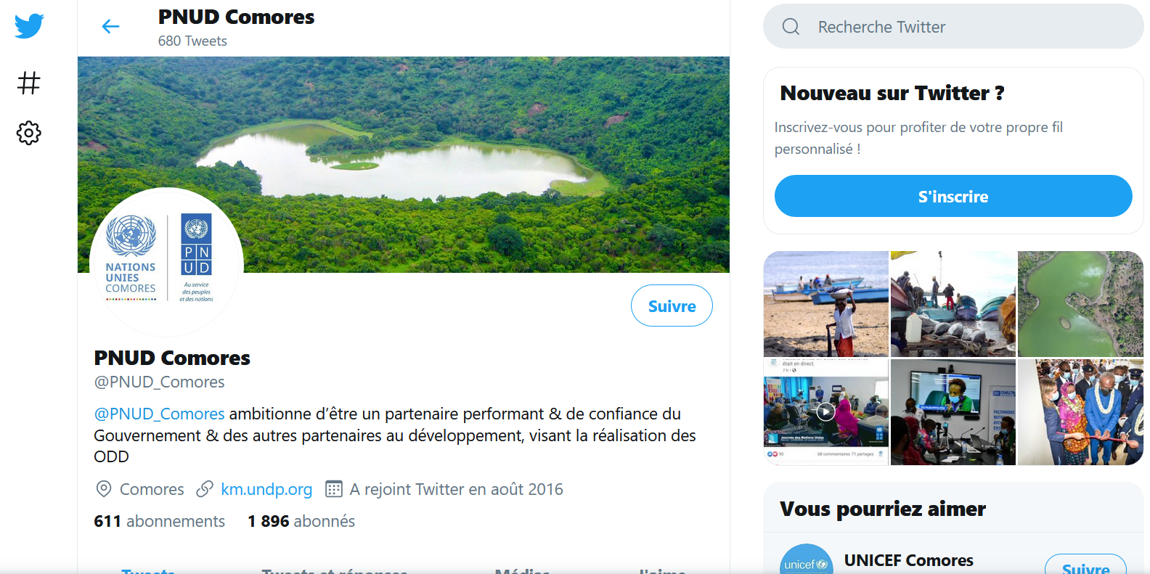
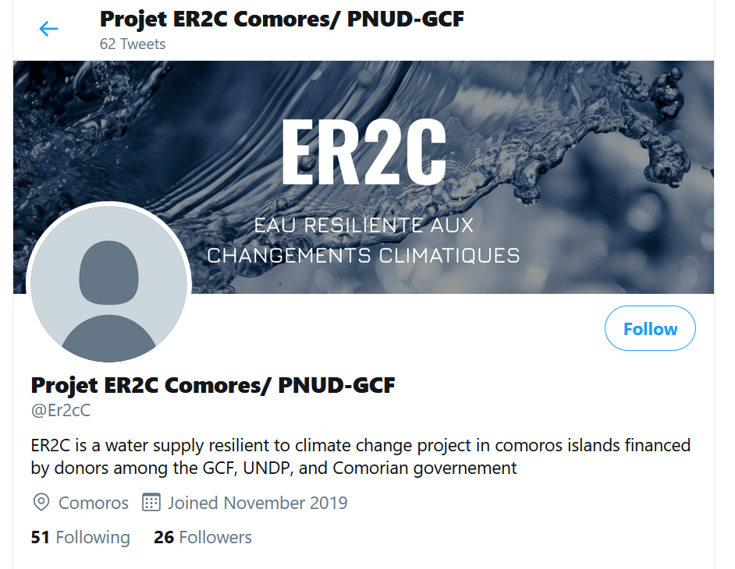
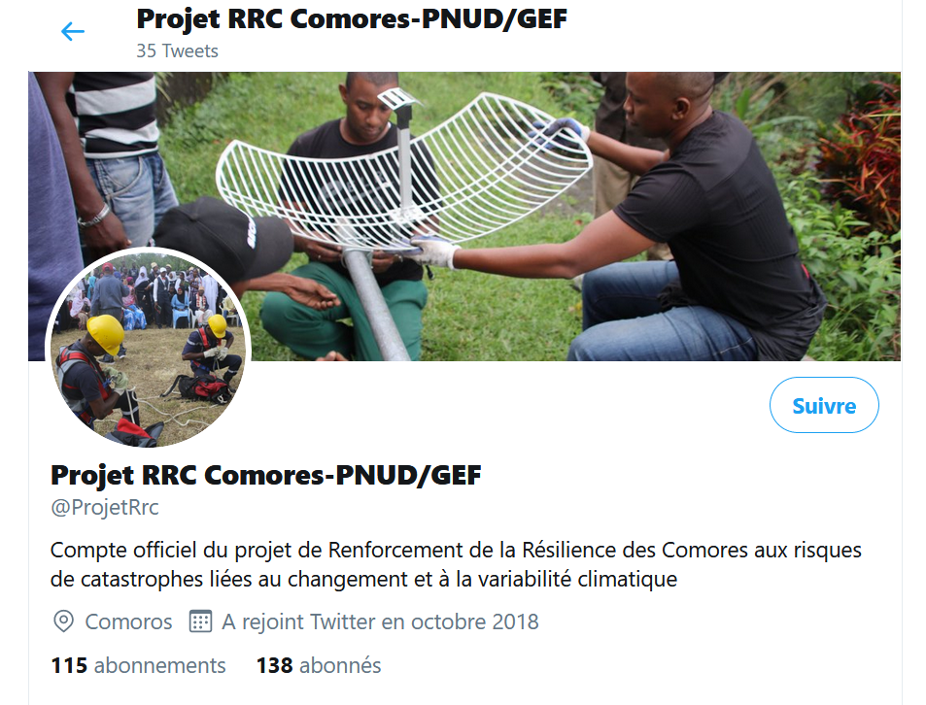
Analyse de la communication en ligne: reseaux sociaux
Harmonier les comptes Twitter et Facebook existants pour ne pas créer de la concurrence interne avec le risque de disperser l’audience et de créer de la confusion.

Slide 13
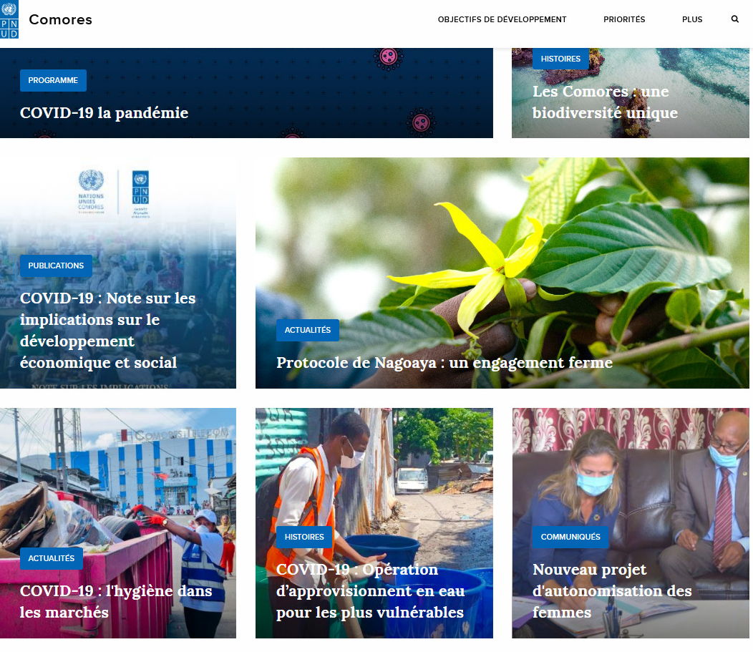
Analyse du site web du PNUD
Le site web du PNUD reste un moyen privilégié de communication avec le public extérieur (le gouvernement, bailleurs, partenaires de mise en communauté internationale). Chaque fois que l'on accède au site, on s'attend à ce que les informations soient utiles et pertinentes.
.
Renforcer la qualité des textes, d’une plus grande de cohérence avec l'identité corporative du logo et des bannières. Les informations doivent être régulièrement mises à jour et davantage de contributions doivent être sollicitées auprès des unités œuvre locaux et internationaux ainsi que les membres de la de programme.

Slide 14
Relations avec les médias
Médias locaux les plus influents (auprès des comoriens en général et des ressortissants de la diaspora)
Presse écrite (La Gazette des Comores, Al Watwan, Al fadjr)
Médias internationaux principaux (correspondants)
RFI (le plus suivi par les segments les plus éduqués de la population et la diaspora)
Internet : Habari za comores, Comores info
Radio : ORTC + radio communautaires (près de 40)
Télévision : ORTC
AFP
Reuters
Bloomberg Africa
VoA Africa
Deutsche Welle Africa
Le Monde Afrique
Télévision : Canal+
Le bureau du PNUD aux Comores a développé une relations stables avec les médias locaux, lui permettant de jouir d’une couverture médiatique positive et stables.
Les principaux médias ont bénéficié ou bénéficient de l’appui du PNUD pour le renforcement de leur plateau technique ou de leurs compétences.
Renforcer la communication avec les médias internationaux pour toucher davantage de bailleurs et bailleurs potentiels et renforcer la qualité des retombées médiatiques aux Comores par la formation et des partenariats stratégiques.

Slide 15

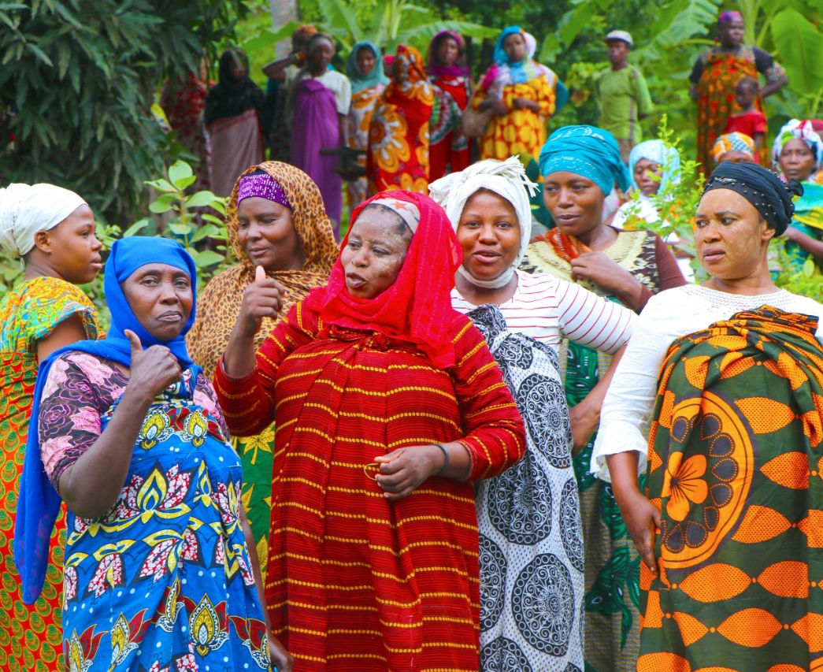
Communication communautaire
Le PNUD travaille également en proximité avec les communautés et un partenariat avec les médias communautaires est en cours d’élaboration (les radios communautaires notamment, qui vont du niveau national au niveau des villages sont près d’une quarantaine).
De plus, des campagnes de sensibilisations spécifiques en direction des communautés (pour la prévention du COVID-19 par exemple) nécessite de travailler avec les leaders d’opinion (dans le domaines de la culture, du sport et les leaders religieux et communautaires) pour promouvoir des changements comportementaux en faveur du développement.
Renforcer les liens avec les médias communautaires et créer des outils ciblés en fonction de cibles identifiées dans les communautés (femmes, agriculteurs…) en suivant une stratégie de développement communautaire à élaborer.

Slide 16

Communication des résultats: les rapports
Le PNUD aux Comores réalise un certain nombre de rapports pour communiquer sur les résultats (rapports annuel, rapports d’évaluation sur les projets, rapports d’enquêtes…)
En plus de ces rapports, un SitRep sur le Coronavirus prolongée dans la newsletter mensuelle permet de partager avec toutes les audiences (internes et externes) les principaux résultats.
A ce SitRep du PNUD s’ajoute un rapport mensuel du Bureau du Coordonnateur Résident auquel le PNUD contribue ainsi qu’un SitRep dans les contextes d’urgence (pour le cyclone Kenneth et pour la COVID-19).
A ce jour, les rapports du PNUD aux Comores dont la qualité est reconnue jouissent d’une diffusion trop confidentielle. Il s’agira de les diffuser plus largement et d’e, extraire les éléments (success stories) à communiquer de manière ciblée.

Slide 17

Evénementiel
La communication événementielle est l’une des sources de grande couverture médiatique dans le pays (relations presse en amont et communiqués de presse).
En plus des journées de lancements avec des missions sur le terrain avec des hautes personnalités et des médias, les journées mondiales constituent des opportunités de communication permettant une visibilité des initiatives à l’échelle du pays mais aussi à l’échelle mondiale
Organiser la célébration des journées de manière stratégique en sélectionnant, avec l’unité programme du bureau, les journées essentielles à célébrer avec des outils modernes et de qualité (vidéos de 2 minutes à mettre sur les réseaux sociaux notamment). Renforcer le suivi et l’évaluation des retombées éùdiatiques et leur partage en interne et sur les reseaux sociaux.

Slide 18
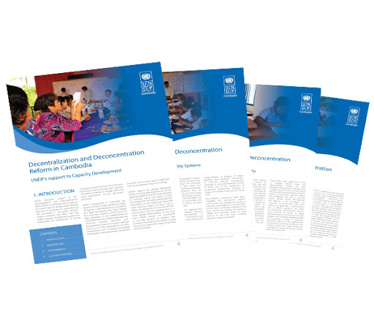
Dossier d’information
Les fiches et documents d’information, les messages clés (Q et A), les packs d’accueil pour les nouveaux membres du personnel et les notes politiques sont des outils très efficaces qui peuvent être distribués lors d’événements et de rencontres de la direction du bureau avec les partenaires. A ce jour, les dossiers d’information sont en cours de mise à jour par l’équipe de la communication.
Un plus grand investissement dans la production et la diffusion de ces outils renforcent l’image d’efficacité et de transparence de l’organisation tout en permettant à l’organisation d’établir et maintenir un lien avec les bailleurs et bailleurs potentiels.

Slide 19
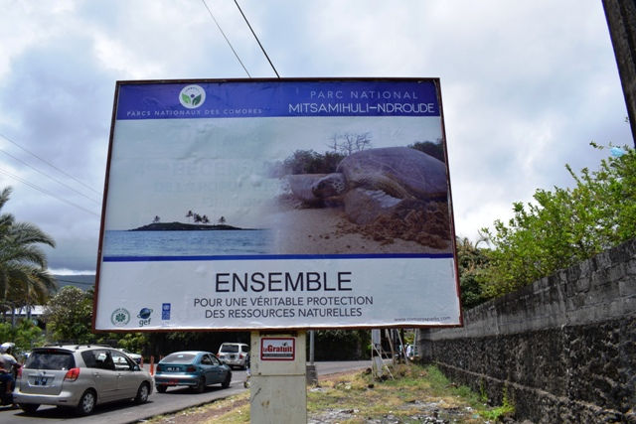
Affichage/outdoor
Lors d’événements, l’affichage en extérieur à des endroits stratégiques (aux quelques ronds-points de la ville), mais aussi les publicités numériques (bannières) ou les sports informatifs/publicitaires (achat d’espace à la télévision) sont des moyens efficaces régulièrement utilisés pour communiquer avec le grand public.
En extérieur (outdoor), renforcer la qualité des affices.
Dans les locaux du PNUD également, une amélioration de l’affichage permettrait de renforcer une image de modernité (pour les publics externes) et renforcerait le sentiment d’appartenance pour les employés du PNUD.

Slide 20
Analyse de l’investissement (budget) du PNUD en communication ces 5 dernières années
Investissement croissant dans la communication (projets et bureau)
Un pic en 2019 avec la CPAD à Paris (2-3 déc. 2019)
Maintenir l’investissement dans la communication, en renforçant ses aspects stratégiques pour espérer un retour sur investissement en termes d’images et de renforcement des liens avec les bailleurs donc aussi de ressources mobilisées

Slide 21
Moyens actuellement alloués à la communication
Ressources humaines en communication
Analyste en communication (poste national)
Stratégies de communication existantes
Stratégie de communication géothermie
BUDGET (voir détail dans la slide d’après)
Budget du bureau
Budget des projets
Chargé de communication projet RRC (poste national)
Chargé de communication du projet: Renforcement de la Résilience des Comores aux risques de catastrophes liées au changement et à la variabilité climatique (en cours de recrutement)
Stagiaire (en cours de recrutement)
Stratégie de communication 2020-2021
Renforcer la coordination des ressources humaines avec une vision stratégique commune en lien avec les différents échelons et structures de l’organisation.

Slide 22
Cibles
Interne (CO & HQ)
Objectifs
Information, adhesion, implication, sentiment d’appartenance
Messages
Le PNUD est une organisation efficace, inclusive qui se soucie du bien-être de ses RH.
Le PNUD est une organisation fédératrice, intégratrice, unie dans l’action et solidaire de ses agences sœurs
Gouvernement et autorités locales
SNU Comores
Bailleurs, baillleurs potentiels et partenaires de mise en oeuvre
Médias, grand public, communautés
Crédibilité, fiabilité, confiance, valirisation, légitimité
Crédibilité, transparence, redevabilité, lisibilité
Nototité positive, fiabilité, confiance, valirisation, légitimité
Union, reconnaissance, complémentarité, efficacité
Le PNUD est une organisation qui a une relation durable et de confiance avec le gouvernement et les autorités, œuvrant à leur côté pour le développement durable, inclusif du pays.
Le PNUD est une organisation fiable, transparente qui gère efficacement les budgets alloués, partage les rapports sur l’utilisation des et transparente et valorise ses partenaires (visibilité)
Le PNUD est l’organisation du système des Nations Unies qui travaille sur le développement durable, la protection de l’environnement et l’adaptation aux risques et catastrophes climatiques, la réduction des inégalités
Stratégie de communication résumée

Slide 23
Canaux retenus en function des cibles/publics
CANAUX/OUTILS RETENUS | Interne | SNU et autres multilatéraux | Gouvernement | Bailleurs et bailleurs potentiels | Médias nationaux et internationaux
Site Web | X | X | X | X | X
Twitter |  | X | X | X | X
Facebook | X | X |  | X | X
Mailing ciblés |  |  | X
Documents d’information et kits d’information |  | X | X | X | X
Relations de presse (radio nationales et communautaires, tv, presse écrite…) |  |  |  |  | X
Revue de presse | X | X
Enquête auprès des partenaires
Formations | X |  | X |  | X
Rapports | X | X | X | X | X
Séminaires et ateliers | X | X | X |  | X
Rencontres à différents niveaux | X | X | X | X | X

Slide 24
Chaines de responsabilités
Global level
Senior Management PNUD Comores
Resident Representative - Fournir une vision globale et des orientations sur la communication
Deputy Resident Representative & Assistant to Resident Representative-
Strategic Planning Unit - Coordonner et fournir, en étroite collaboration avec le responsable du bureau de la communication, un soutien à la production des rapports annuels des bureaux de pays et d'autres documents de politique. Fournir des conseils et des contributions de fond sur d'autres articles mettant en évidence les principales activités et réalisations du PNUD Comores pour les publics internes à différents niveaux.
Gestionnaires de programme / projet - Veiller à ce que les informations sur toutes les activités du projet soient communiquées en temps opportun pour favoriser une couverture adéquate et des engagements avec les médias et les publics concernés. En outre, travailler avec des partenaires pour identifier et hiérarchiser davantage d'histoires de réussite (success stories) sur les activités de projet afin d'améliorer la visibilité du PNUD, mais plus encore, des progrès dans la réalisation des ODD aux Comores. Les projets / programmes doivent avoir des éléments en lien avec les médias qui sont prévus systématiquement dans leurs budgets (outils graphiques et éditoriaux de communication de type brochures, etc.)
L'administrateur / administrateur associé
Le porte-parole
Assurer une supervision managériale de la mise en œuvre de la stratégie et veiller à la cohérence au sein du bureau de pays, la promotion d’une image de coopération avec les partenaires et prévenir les risques de communication.
Fournir des conseils, des contributions, des données de qualité et un soutien à la mise en œuvre de la stratégie de communication. Développer la volonté de promouvoir le PNUD de manière positive pour accroître sa crédibilité.
Veiller à ce que les programmes / projets intègrent la communication dans leur planification et fournissent le soutien nécessaire aux agents de communication, en particulier en fournissant des informations pertinentes de manière opportune et efficace. Veiller à la coordination entre l'Unité des Projets et la Communication sur les informations à diffuser. Veiller à ce que les délais soient respectés pour la fourniture et le partage d'informations avec les médias locaux, RBA, PNUD Global et pour la mise à jour du site Web du bureau de pays.

Slide 25
Suivi et évaluation: étapes et outils
Réunion hebdomadaire du sénior management
L’unité de communication informe la direction sur les actions réalisées
Revue de presse hebdomadaire
Partagée avec l’ensemble du staff.
Partagée sur les groupes WhatsApp
Permet d’évaluer les résultats des actions de relations avec les médias.
Partage d’un plan hebdomadaire, comportant les actions (dont les journées mondiales à observer) avec les responsabilités.
Revue des résultats tous les 3 mois
Permet de mesurer l'efficacité et l’impact
Permet de réajuster les actions réalisées en lien avec l’impact, le budget et le contexte (parfois très changeant)
Revue annuelle
Permet de réviser la stratégie la stratégie et le plan de communication en cas de besoin.
Se fait en cohérence avec les procédures permanentes de suivi et d’évaluation du bureau.
Newsletter mensuelle
Une fois par mois, l’équipe de communication partage

Slide 26
Eléments spécifiques pour la mobilisation de ressources
La mobilisation précède et va au-delà de la simple recherche de financements. C’est un processus qui consiste identifier les personnes et organisation qui partagent les mêmes valeurs que l’organisation et faire en sorte de partager cette relation.

Slide 27
Schéma du processus de mobilisation de ressources
Développement d'une culture interne et de capacités pour la mobilization de ressources
Communiquer auprès des partenaires pour créer l'adhésion et assurer sa réputation et prospecter de nouveaux partenaires
Développement de relations avec les partenaires réguliers, les nouveaux bailleurs et les bailleurs potentiels (informations régulières, rapports, success stories etc.)

Slide 28
Extrait pipeline/Atlas
Fonds | Thémarique/Projet | Gestionnaires | Budget À rechercher
GEF/FEM | Biodiversité RNAP, Résilience aux risques de catastrophes liés aux climats, Renforcement de la résilience des Comores aux risques, Croissance inclusive et promotions des emplois verts, Biodiversity protection through the effective management, Croissance inclusive et promotions des emplois verts, Décentralisation et Gouvernance locale Inclusive, Résilience climatiques des communautés les plus vulnérables, Promotion Géothermie, Résilience climatiques des communautés les plus vulnérables, Développement d'un réseau national d'aires protégés terrestre et marine, Sustainable development of Comoros Islands, Elimination des déchets de PCB et réduction de l'émission | Anliyat Mzé Karim Ali Abdou-Salam
GCF | Ensuring climate resilient water Comoros Secure a sustainable and climate resilient water supply | Mohamed Lihadji Karim Ali
Adaptation Fund (AF) | Renforcement de la résilience climatique | Karim Ali
PNUD | Promotion des solutions Energétiques propres, Gouvernance Démocratique et Consolidation de la Paix, Projet appui à la planification et la coordination, Gestion, Décentralisation et Multisectorielle Environnement, Enhancing adaptive capacity for increased reliance, Projet appui à la planification et la coordination, Renforcement des capacités du Programme de Microfinancement, Assistance Préparatoire Projet Conjoint pour la promotion du Genre | Karim Ali Abdou-Salam Anliyat Mzé
PBSO/PBF | Consolidation de la paix; promotion du dialogue inclusif | Abdou-Salam
BAD | Projet Appui à l'autonomisation des femmes | Khitami Said

Slide 29


Comment trouver un bailleur et/ou un appels à proposition?
En partant de la thématique
Croissance inclusive et résilience des communautés vulnérables : inclusion (femmes, jeunes, personnes vivant avec un handicap
En partant du lien avec le pays
Pays où réside la diaspora (France, Belgique, Italie…)
Lien géographique (sud), culturel, appartenance à une même entité régionale (Union Africaine, Ligue Arabe)
En partant du lien du pays bailleurs ou de l’agence avec le PNUD (Core budget donors)
Les pays bailleurs du PNUD connaissent mieux ses actions et sont plus enclins à soutenir l’organisation
Liens avec le PNUD localement (pays représentas dans le pays ou la région), pays d’origine des staffs le cas échéant
Gouvernance démocratique: consolidation de la paix, prévention des conflits
Environnement, biodiversité , changement climatique, gestion des risques de catastrophe et adaptation
Développement durable

